Slide 1
Paradigma de Programação Orientada a Objetos
Prof. Kemp
profkemp@Hotmail.com

Slide 2
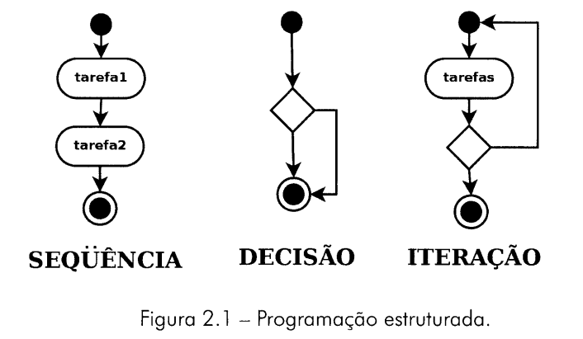
Programação estruturada
A programação estruturada introduziu uma série de conceitos e dominou durante décadas o desenvolvimento de softwares.
É baseada na modularização, através de criação de procedimentos e funções reutilizáveis, com ideia central na decomposição funcional e na abstração de dados de um sistema.
A programação estruturada, bem como a imperativa, tem como base:

Slide 3
Origens OOP
Até início dos anos 80 aproximadamente, não havia nenhum mecanismo para inicialização e finalização automática de um valor de um tipo abstrato fornecido. As inicializações normalmente necessárias incluem abertura de um arquivo, alocação de memória e inicialização de variáveis locais ao módulo. As finalizações importantes incluem fechamento de arquivos e liberação de memória. Outro problema com os módulos era que eles não proporcionavam uma maneira simples de estender uma abstração de dados adicionando novas operações. Ambos os problemas foram resolvidos pela introdução da ideia de uma “classe”.

Slide 4
Origens
A programação de computadores embarcados (embedded) e Interfaces Gráficas de Usuário (graphical user interfaces – GUIs) podiam ser mais bem modeladas como uma coleção de objetos, comunicando-se uns com os outros, enviando e recebendo mensagens.
Uma aplicação GUI, por exemplo, é modelada mais naturalmente como uma coleção de diferentes tipos de objetos – botões, áreas de texto, imagens, videoclipes e menus desdobráveis –, cada um comunicando-se com o programa e com o usuário, mandando e recebendo mensagens.

Slide 5
Orientação a objetos
A programação orientada a objetos surgiu como um estilo popular de programação no qual a decomposição de objeto se tornou uma preocupação central, em lugar da decomposição funcional e da abstração de dados.
Ideias centrais:
Polimorfismo
Abstração
Herança
Encapsulamento

Slide 6
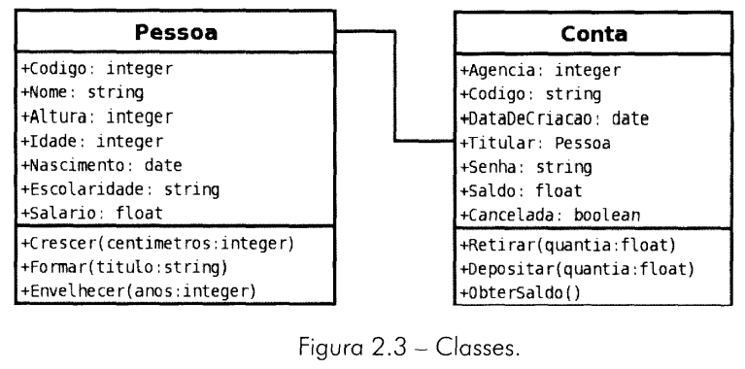
Classe
Classe é uma declaração de tipo que encapsula constantes, variáveis e funções para manipulação dessas variáveis.
atributos
métodos

Slide 7
Classe
Uma classe é uma estrutura que define um tipo de dados, podendo conter atributos (variáveis) e também funções (métodos).
Também pode ser definida como estrutura estática que descreve objetos mediante atributos e métodos, é o modelo ou template para criação desses objetos.
Um objeto, é uma instância da classe, ou simplesmente um objeto do tipo definido numa classe, possuindo as características que foram definidas na classe (atributos e métodos).

Slide 8
Classe
As classes desempenham dois papéis complementares:
Determinam o tipo de um objeto, de forma que definem que mensagens (chamadas de método) são legais e precisamente que método está sendo chamado.
Permitem verificação total de tipo. Em uma linguagem estaticamente tipada como Java, essas verificações são feitas em tempo de compilação, enquanto em uma linguagem dinamicamente tipada, como a Smalltalk, as verificações são feitas em tempo de execução.

Slide 9
Classe
Uma classe é, por si mesma, um tipo de dado abstrato e um mecanismo para definir um tipo de dado abstrato em um programa. No idioma próprio da programação orientada a objetos, as variáveis locais de uma classe são chamadas variáveis de instância, suas inicializações são obtidas por funções especiais chamadas construtores, suas finalizações, por destruidores, e outras funções são implementadas por métodos. Cada instância de uma classe é um objeto.
Uma classe interna é uma definição de classe que está totalmente encaixada dentro de uma outra classe.
Um cliente de uma classe C é qualquer outra classe ou um método que declara ou usa um objeto da classe C.

Slide 10
Objetos
Uma maneira importante de ver um programa orientado a objetos é que ele é uma coleção de objetos em interação que se comunicam passando mensagens. Com efeito, cada objeto pode ser visto como uma máquina separada que possui dados e operações sobre aqueles dados. Particularmente, vários objetos podem ser instanciações diferentes da mesma classe, caso em que as operações são as mesmas, enquanto os dados são distintos.

Slide 11
Orientação a objetos
Os objetos se comunicam passando mensagens entre eles. Quando muito, uma máquina (objeto) pode estar executando de cada vez. Quando uma máquina passa uma mensagem para outra máquina, ela invoca um método particular (função) da máquina receptora, passa os parâmetros (conteúdo da mensagem) apropriados para o método e, então, espera até que a máquina receptora retorne uma resposta (valor de retorno). O conjunto de comportamentos que permite a um programa criar qualquer número de instâncias de um tipo de dado abstrato geralmente é caracterizado como uma linguagem baseada em objetos. Essa também é uma nova maneira de pensar sobre programação, pois os dados não vão mais sofrer passivamente o efeito das funções, mas tornam-se ativos

Slide 12
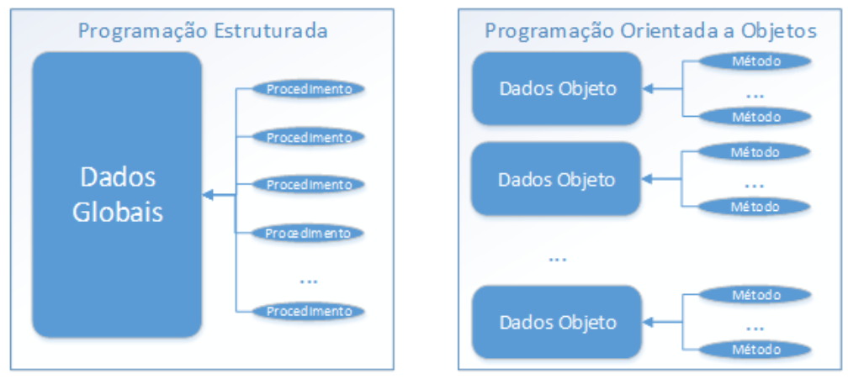
Orientação a objetos

Slide 13
Objetos
Um objeto contém exatamente a mesma estrutura e propriedades da classe que pertence, no entanto sua estrutura é dinâmica, seus atributos podem mudar de valor durante a execução do programa e podemos declarar diversos objetos oriundos de uma mesma classe.
Um objeto é uma instancia da classe, pois o objeto vai existir durante um dado instante de tempo (da sua criação até sua destruição).

Slide 14
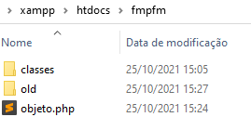
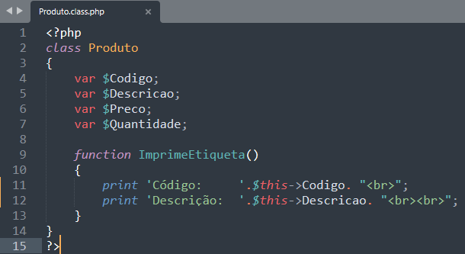
Objetos
Produto
+Codigo: integer
+Descricao: string
+Preco: float
+Quantidade: float
+ImprimeEtiqueta()

Slide 15
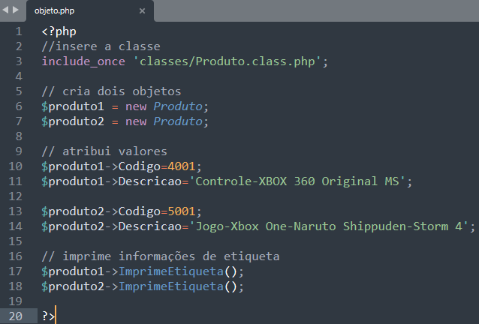
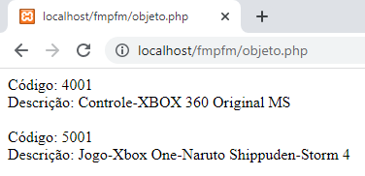
Objetos

Slide 16
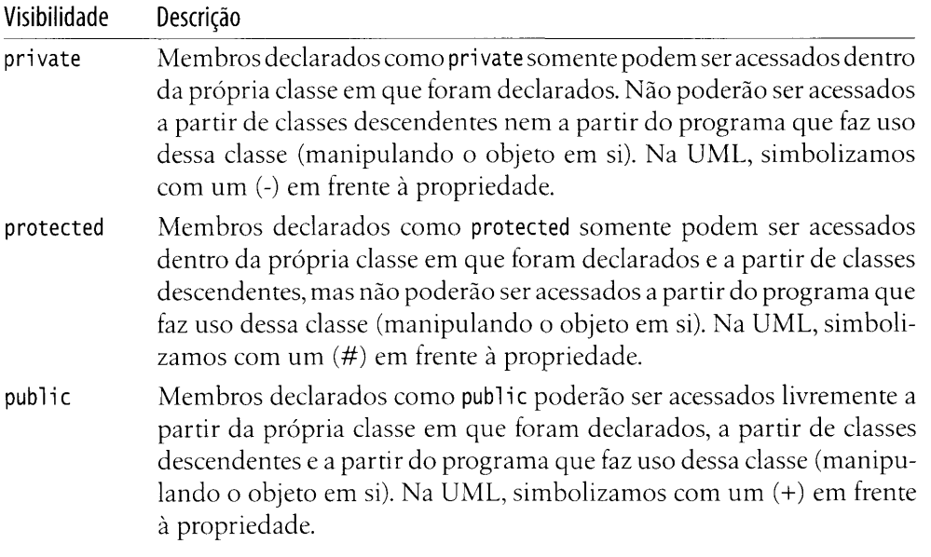
Visibilidade

Slide 17
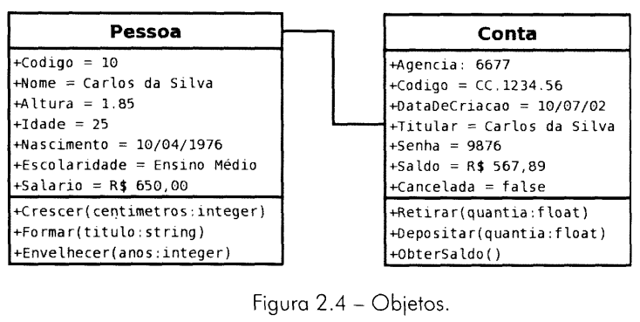
Relacionamento de objetos

Slide 18
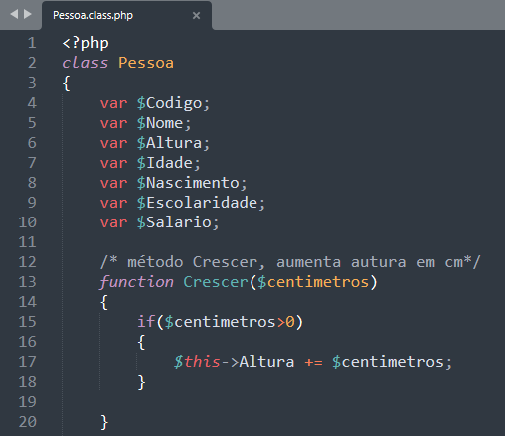
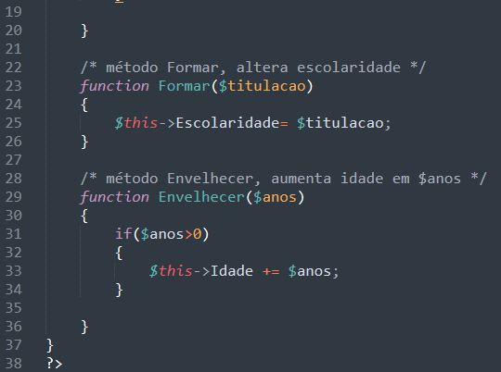
Exemplo de implementação classe “Pessoa“
Boa prática: iniciar nome da classe com letra maiúscula, separar palavras capitulando sem uso de hífen ou outro símbolo
Ex. ContaCorrente, CestaDeCompras...

Slide 19
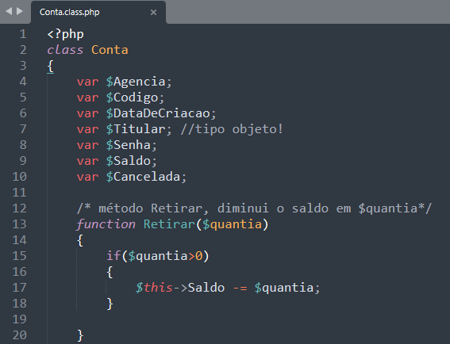
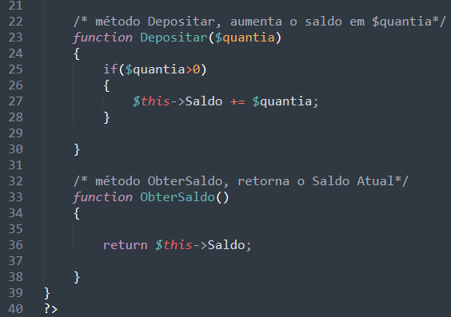
Exemplo de implementação classe “Conta“

Slide 20
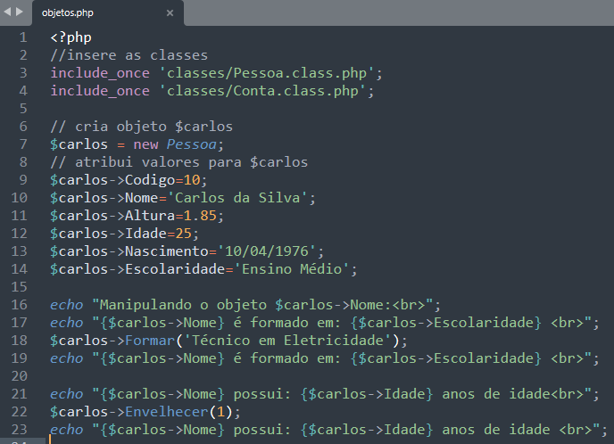
Interações com os objetos

Slide 21
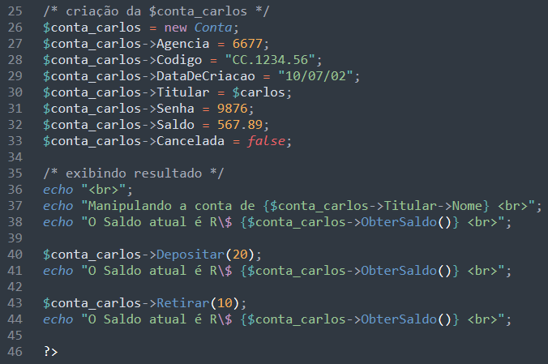
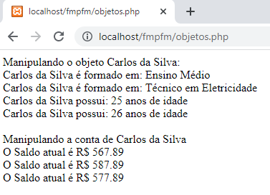
Interações com os objetos
Note que, para acessar atributos e métodos de um objeto dentro de uma string dupla, é necessário utilizar chaves ao redor da expressão

Slide 23
Construtores e Destrutores
O construtor é o método que define o comportamento inicial de um objeto (ao criar o objeto). Este é executado automaticamente no momento que instanciamos um objeto por meio do operador new.
Caso não seja criado o construtor, automaticamente todas as propriedades do objeto criado são inicializadas com valor NULL.
definimos método construtor declarando método _ _construct()

Slide 24
Construtores e Destrutores
Um destrutor ou finalizador, é um método que será executado automaticamente quando o objeto é desalocado da memória, quando usamos a função unset()
definimos método destrutor declarando método _ _destruct()

Slide 25
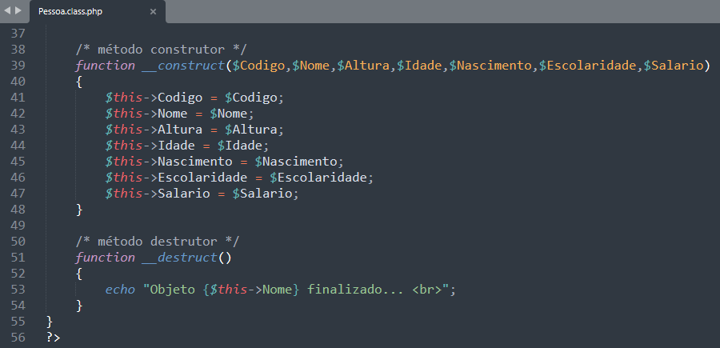

Slide 26
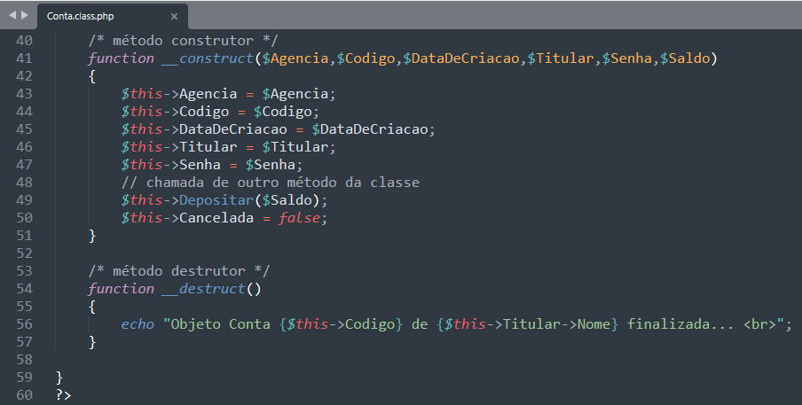

Slide 27
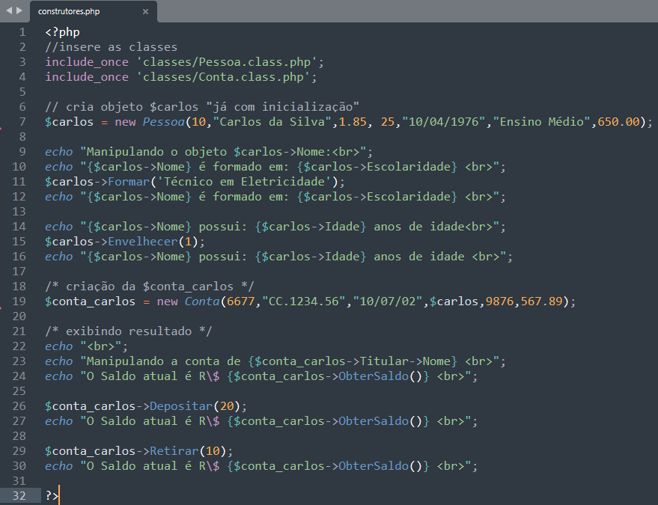
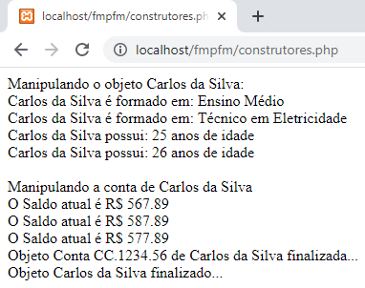

Slide 28
Herança
Naturalmente a orientação objetos nos leva a um código cada vez mais organizado e estruturado, mas um dos maiores benefícios é o reuso.
A Herança é o compartilhamento de atributos e comportamentos de uma classe com outras derivadas dela, que cria um sentido de hierarquia, e reaproveitando a estrutura duma classe criando uma nova classe a partir da inicial.

Slide 29
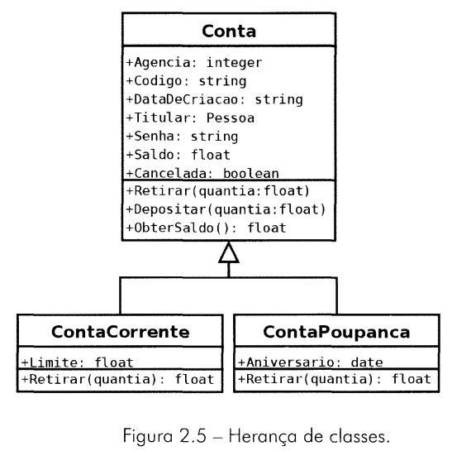
Herança

Slide 30
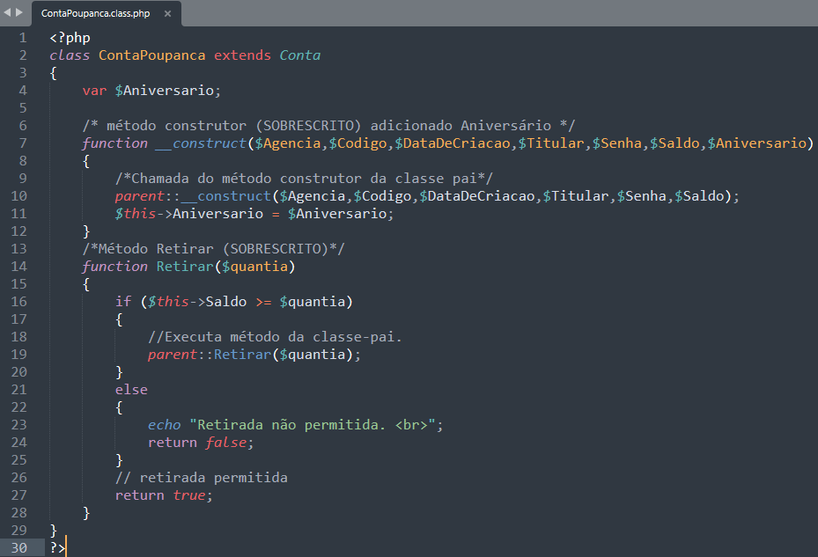
Herança

Slide 31
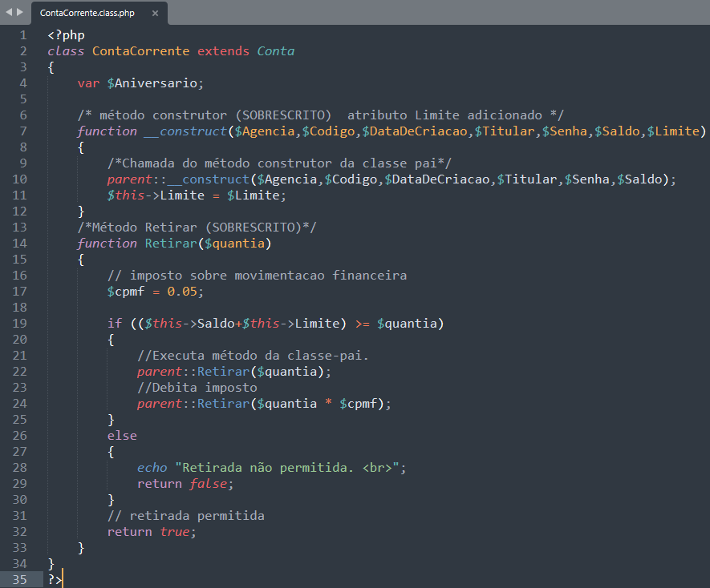
Herança

Slide 32
Polimorfismo
ContaCorrente e ContaPoupança possuem método Retirar(), mas o comportamento do método é diferente!
Esse é o princípio do Polimorfismo, onde podemos obter comportamentos diferentes entre classes derivadas da mesma classe pai, usando a mesma nomenclatura e parâmetros, redefinindo em cada uma das classes-filha.

Slide 33
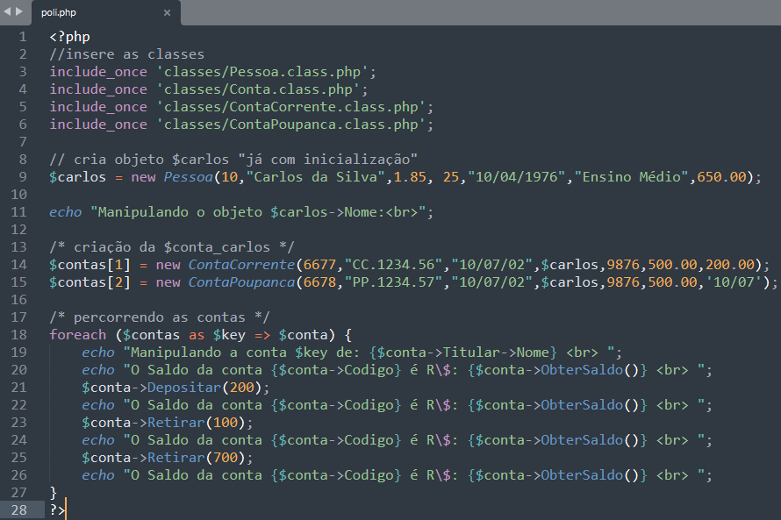
Polimorfismo

Slide 34

Polimorfismo

Slide 35
Bibliografia
TUCKER, Allen B. & NOONAN, Robert E. Linguagens de Programação – Princípios e Paradigmas. McGraw Hill , AMGH Editora Ltda, 2010.
DALL´OGLIO, Pablo. PHP – Programando com orientação a objetos. Novatec Editora, 2007.

